Slide 1


Farming
Survival
team. 파밍서바이벌
이지우 김재윤

Slide 2




Farming Survival
<목차>
게임 설명
UI 설계
아키텍처
요구 모델링
DB 설계
기획
메뉴
클라이언트-서버
다이어그램
데이터베이스
유즈케이스
클래스
서버
사용기술
인게임
MVC 패턴

Slide 3

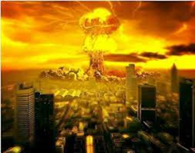





Farming Survival
게임기획
핵 전쟁
-> 포스트 아포칼립스
우주로 대피
-> 자원, 식량 부족
지구로 복귀
-> 자원 채집, 생존 vs. 좀비
스토리& 장르
게임명
파밍 서바이벌(Farming Survival -> FS)
장르
로그라이크 + 핵 앤 슬래시
1. 게임 설명

Slide 4





Farming Survival
사용 기술
플랫폼
PC - Steam
프로그램& 엔진
개발 툴
Unity
음성 채팅
Vivox
데이터 베이스
Firebase
서버
Photon Server
1. 게임 설명

Slide 5
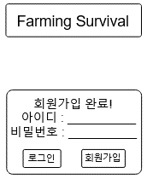
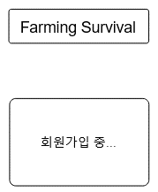
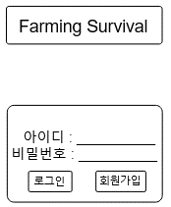
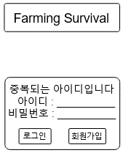
Farming Survival
메뉴 UI
<회원가입>
성공
실패
2. UI 설계

Slide 6
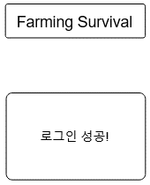
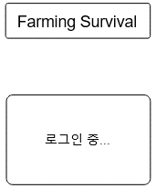
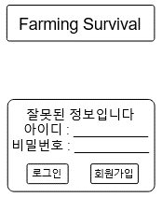
Farming Survival
메뉴 UI
<로그인>
성공
실패
2. UI 설계

Slide 7
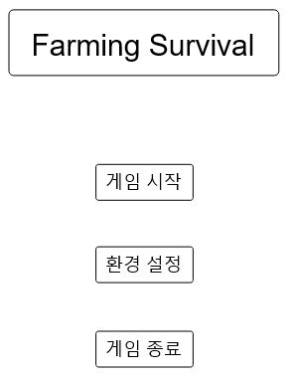
Farming Survival
메뉴 UI
<메인 메뉴>
2. UI 설계

Slide 8
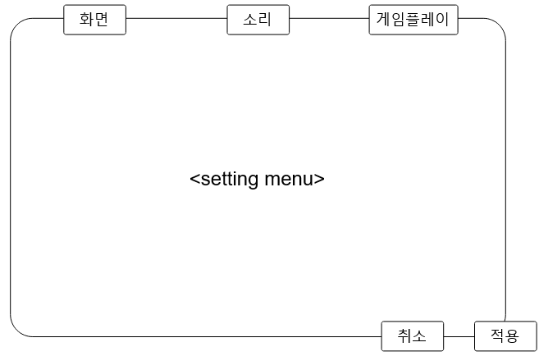
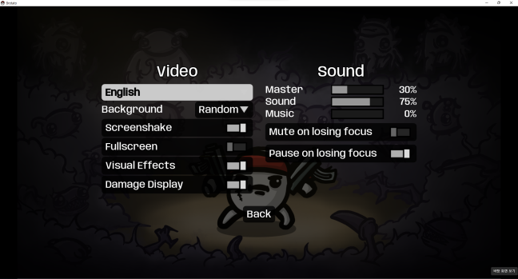
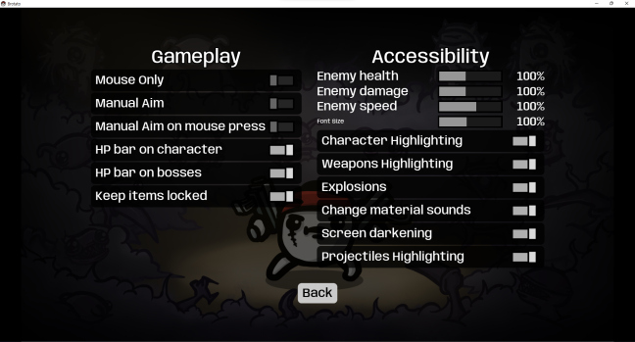
Farming Survival
메뉴 UI
<환경 설정>
비교 예시)
-Brotato-
2. UI 설계

Slide 9
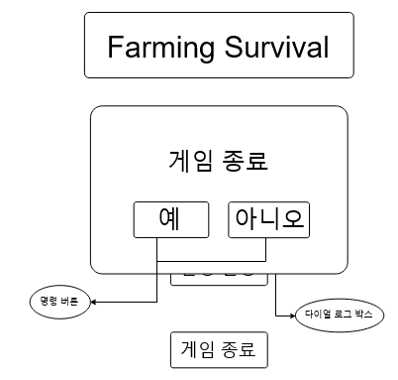
Farming Survival
메뉴 UI
<게임 종료>
2. UI 설계

Slide 10
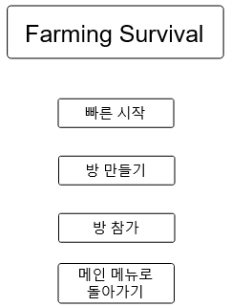
Farming Survival
메뉴 UI
<게임 시작>
2. UI 설계

Slide 11
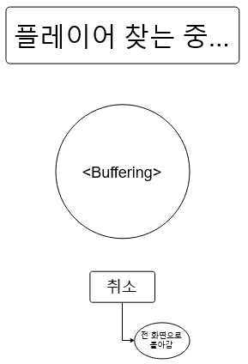
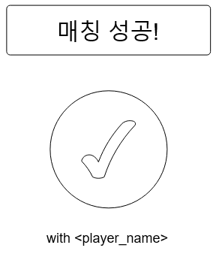
Farming Survival
게임 시작
<빠른 시작>
2. UI 설계

Slide 12
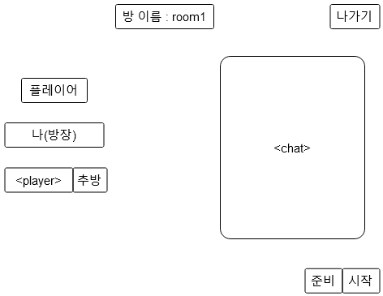
Farming Survival
게임 시작
<방 만들기>
2. UI 설계

Slide 13
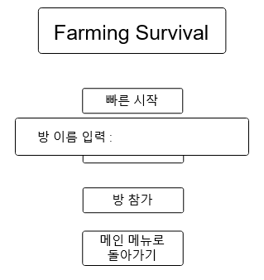
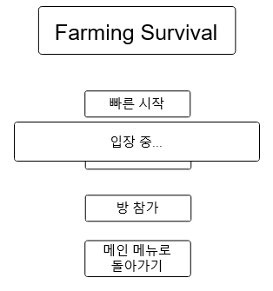
Farming Survival
게임 시작
<방 참가>
2. UI 설계

Slide 14
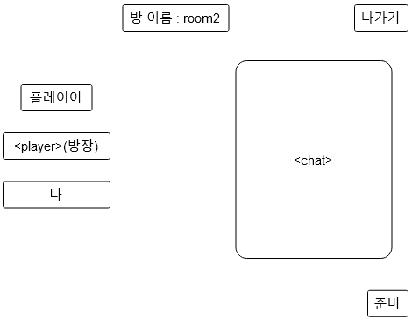
Farming Survival
게임 시작
<방 참가>
2. UI 설계

Slide 15
Farming Survival
게임 시작
<메인 메뉴로>
2. UI 설계

Slide 16
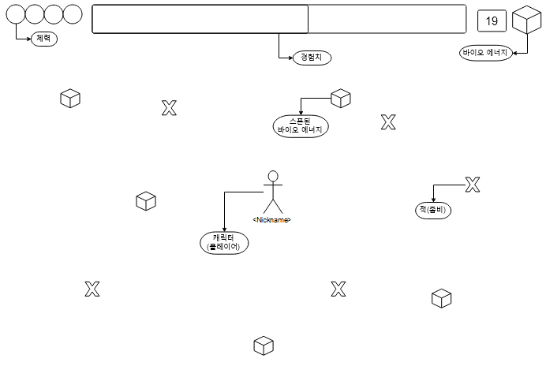
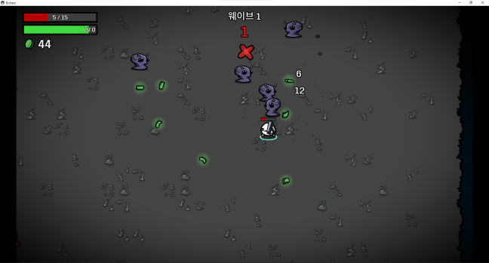
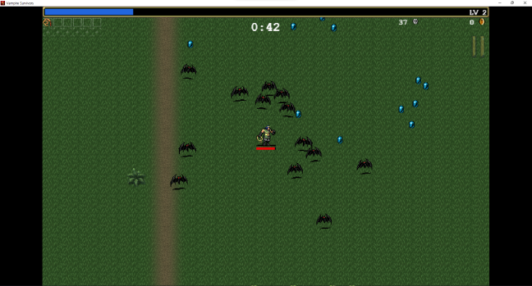
Farming Survival
인 게임 UI
비교 예시)
-Brotato
-Vampire Survivors
2. UI 설계

Slide 17
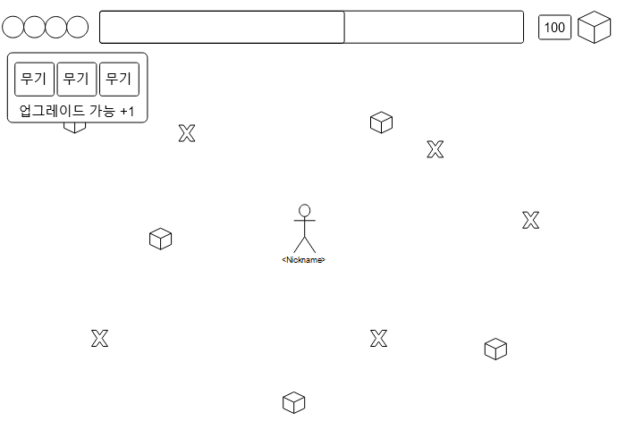
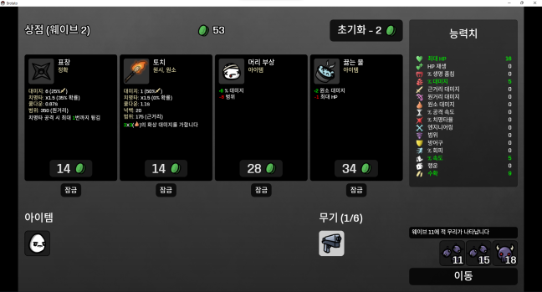
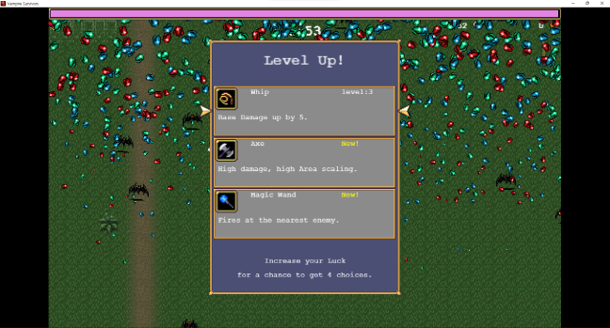
Farming Survival
인 게임 UI
<업그레이드>
비교 예시)
-Brotato
-Vampire Survivors
2. UI 설계

Slide 18
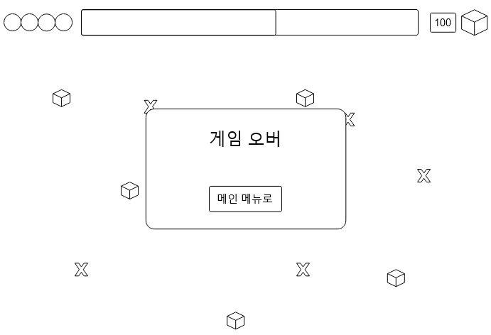
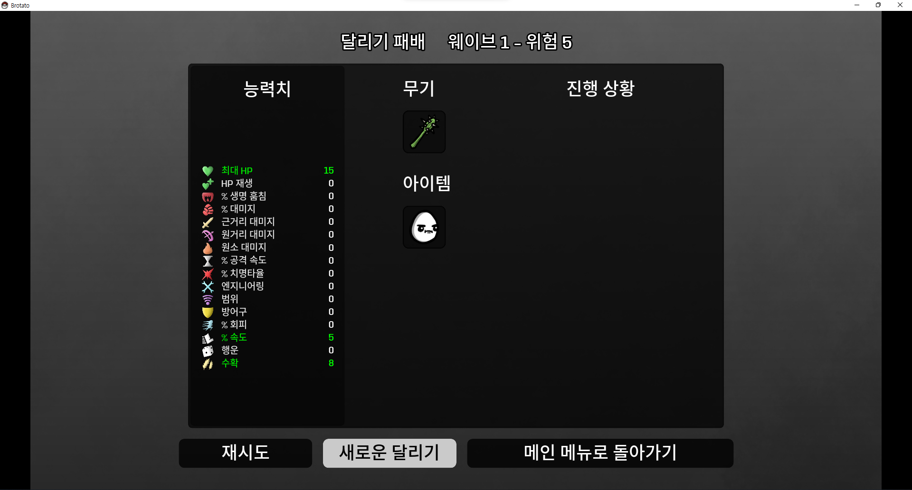
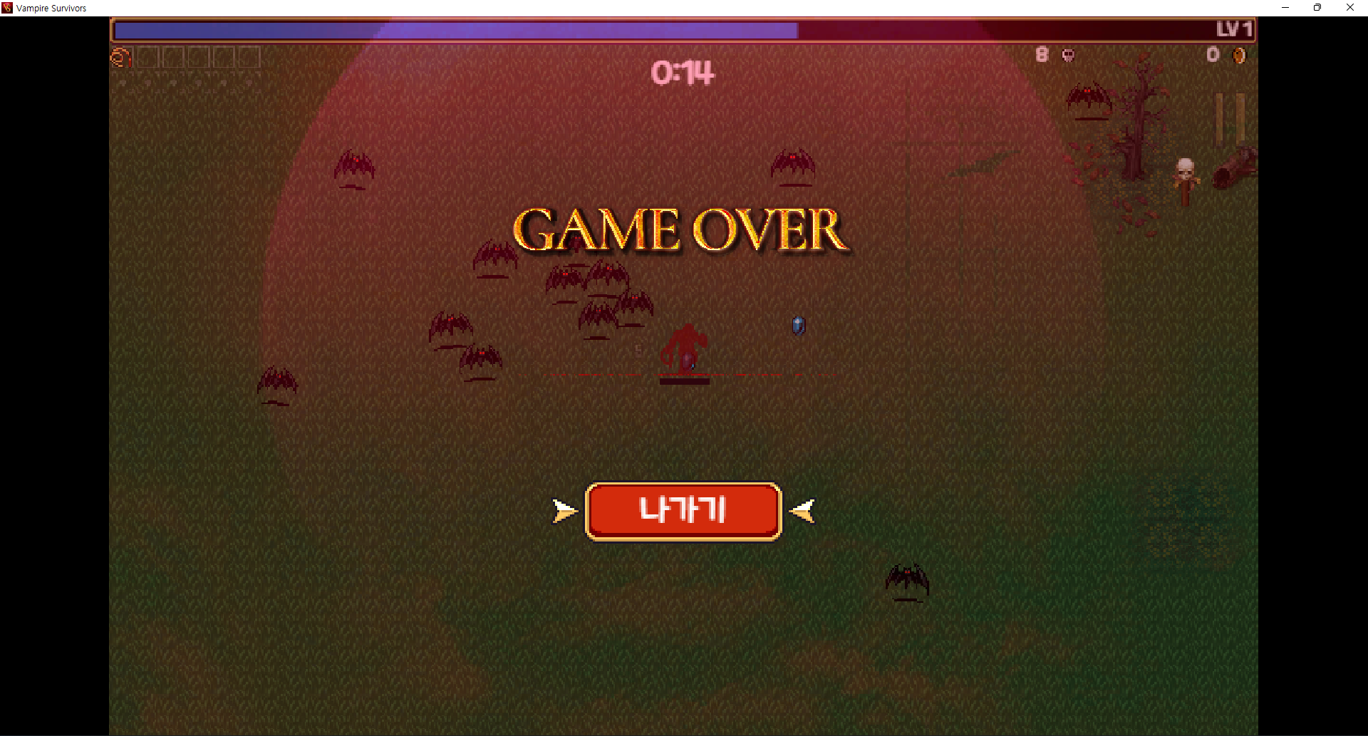
Farming Survival
인 게임 UI
<게임 오버>
비교 예시)
-Brotato
-Vampire Survivors
2. UI 설계

Slide 19

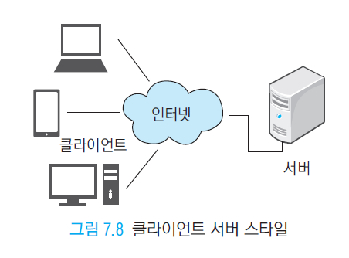

서버 – 강력한 성능으로 자원을 관리하며 클라이언트가 요청하는 기능이나 자원을 제공
클라이언트 – 자원의 사용을 위하여 서버를 접속
대부분의 멀티(온라인) 게임이 쓰는 방식
Farming Survival
클라이언트 - 서버
데이터 통합 관리
보안
3. 아키텍처

Slide 20
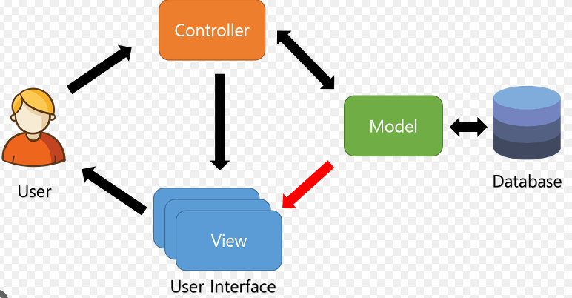
Farming Survival
MVC 패턴
User = Player
Model = Unity로직, Photon Server
View = UI
Controller = 키보드, 마우스
DB = FireBase DB
3. 아키텍처

Slide 21

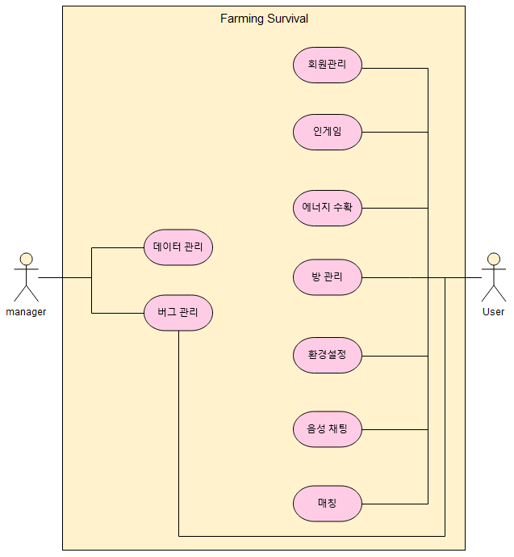
Farming Survival
유즈케이스
다이어그램
액터 : 유저(플레이어), 관리자
4. 요구 모델링

Slide 22
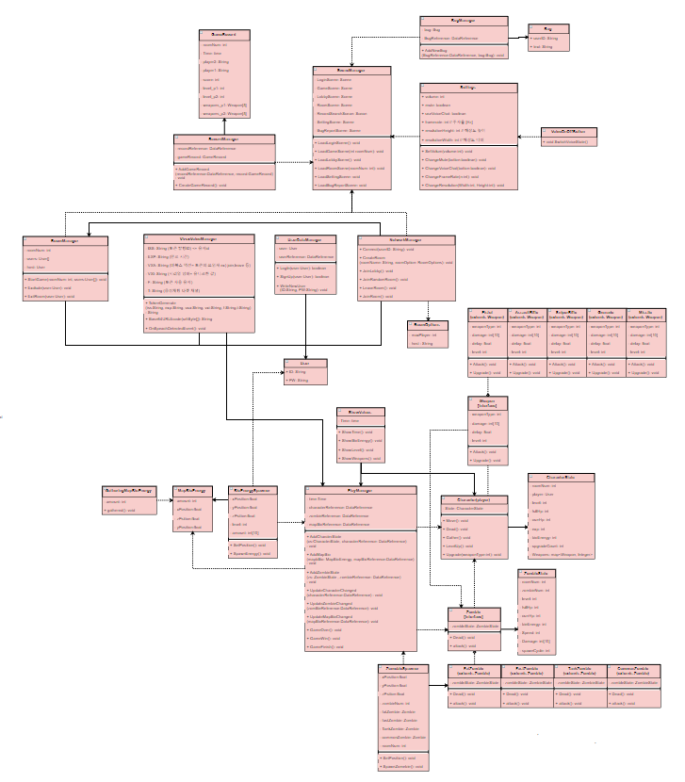
Farming Survival
클래스
다이어그램
전체 클래스 다이어그램
액터 : 유저(플레이어), 관리자
2. 요구 모델링

Slide 23
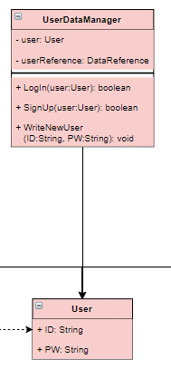
Farming Survival
클래스
다이어그램
회원관리
2. 요구 모델링

Slide 24
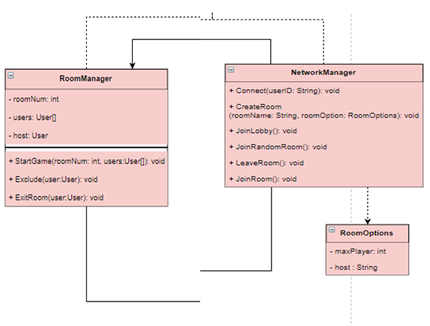
Farming Survival
클래스
다이어그램
방 관리
2. 요구 모델링

Slide 25
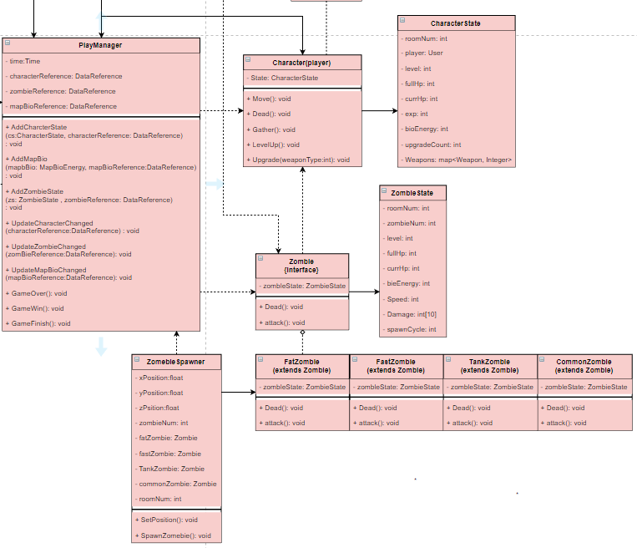
Farming Survival
클래스
다이어그램
캐릭터 및 좀비 생성
2. 요구 모델링

Slide 26
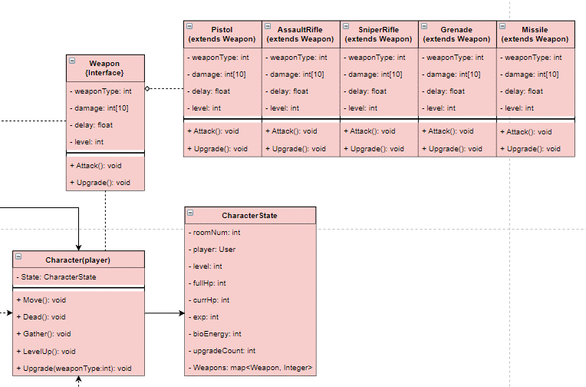
Farming Survival
클래스
다이어그램
무기
2. 요구 모델링

Slide 27
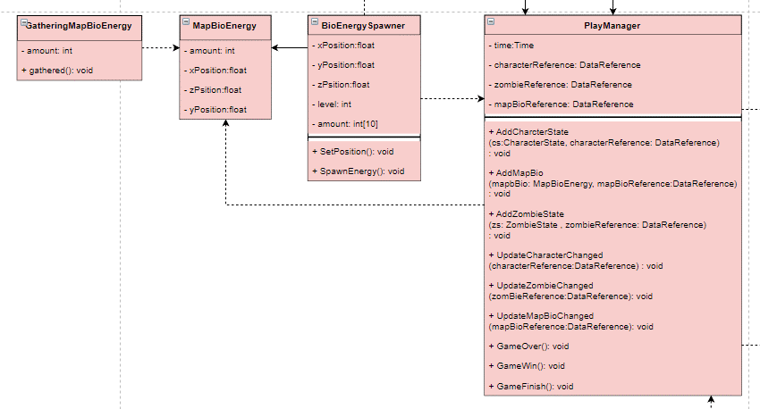
Farming Survival
클래스
다이어그램
바이오에너지 채집
2. 요구 모델링

Slide 28
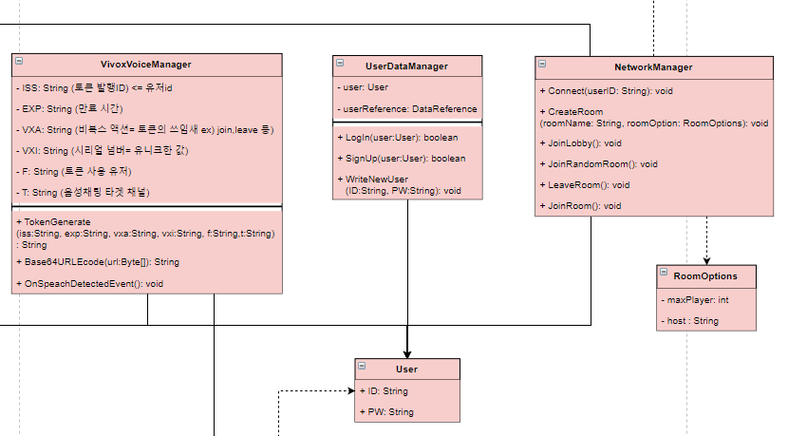
Farming Survival
클래스
다이어그램
음성채팅
2. 요구 모델링

Slide 29
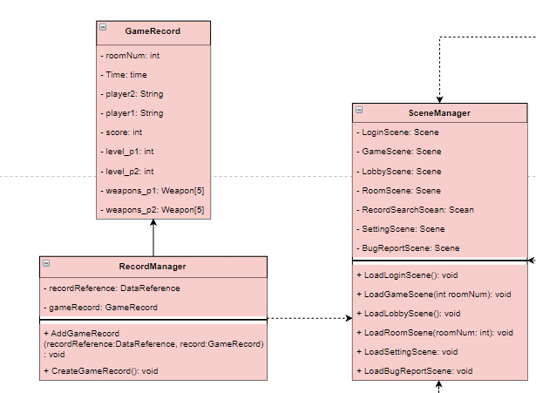
Farming Survival
클래스
다이어그램
게임기록관리
2. 요구 모델링

Slide 30
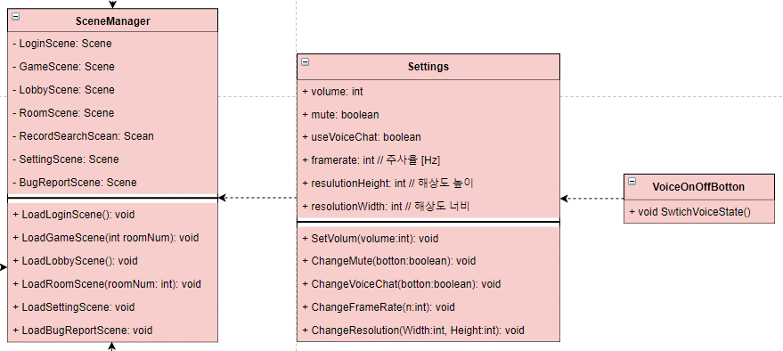
Farming Survival
클래스
다이어그램
환경설정
2. 요구 모델링

Slide 31
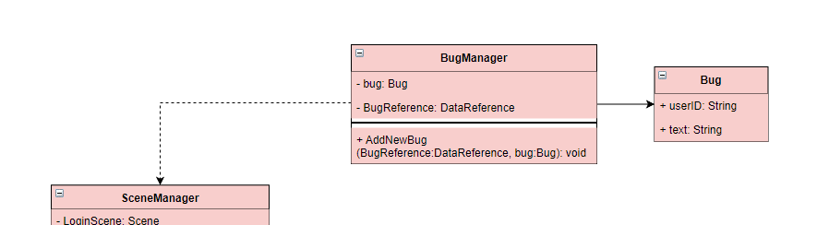
Farming Survival
클래스
다이어그램
버그 관리
2. 요구 모델링

Slide 32

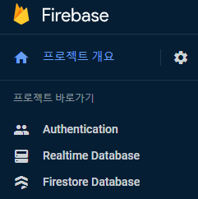







Farming Survival
DB
미리디자인의 성장가능성
게임전적관리
게임로그관리
회원정보관리
Authentication
Realtime Database
Firestore Database
4. DB 설계

Slide 33
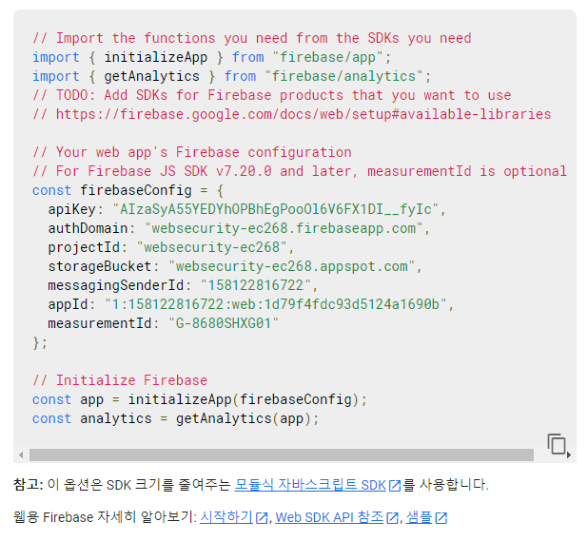
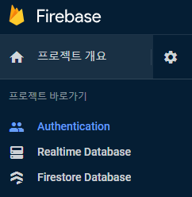
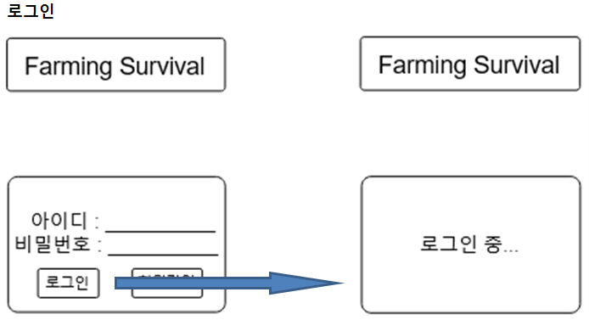
Farming Survival
Authentication
80%
2026
성과창출로 보답하는 기업,
미리컴퍼니. 이곳에는 본문 내용에 대한 세부적인 정보를 작성
할 수 있습니다.
4. DB 설계

Slide 34
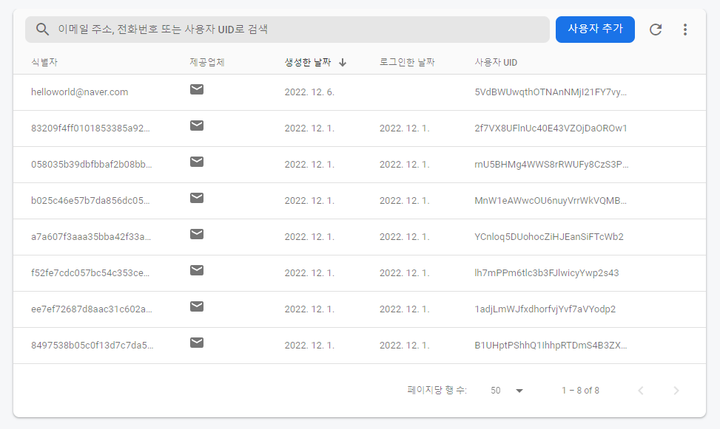
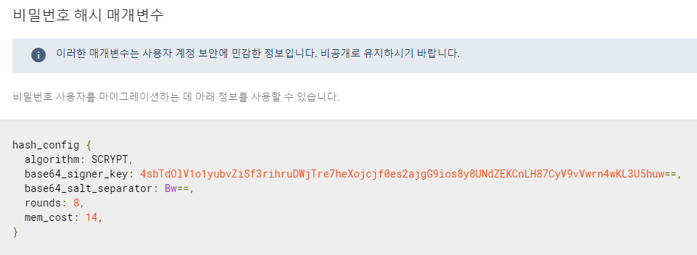
Farming Survival
Authentication
80%
2026
성과창출로 보답하는 기업,
미리컴퍼니. 이곳에는 본문 내용에 대한 세부적인 정보를 작성
할 수 있습니다.
4. DB 설계

Slide 35
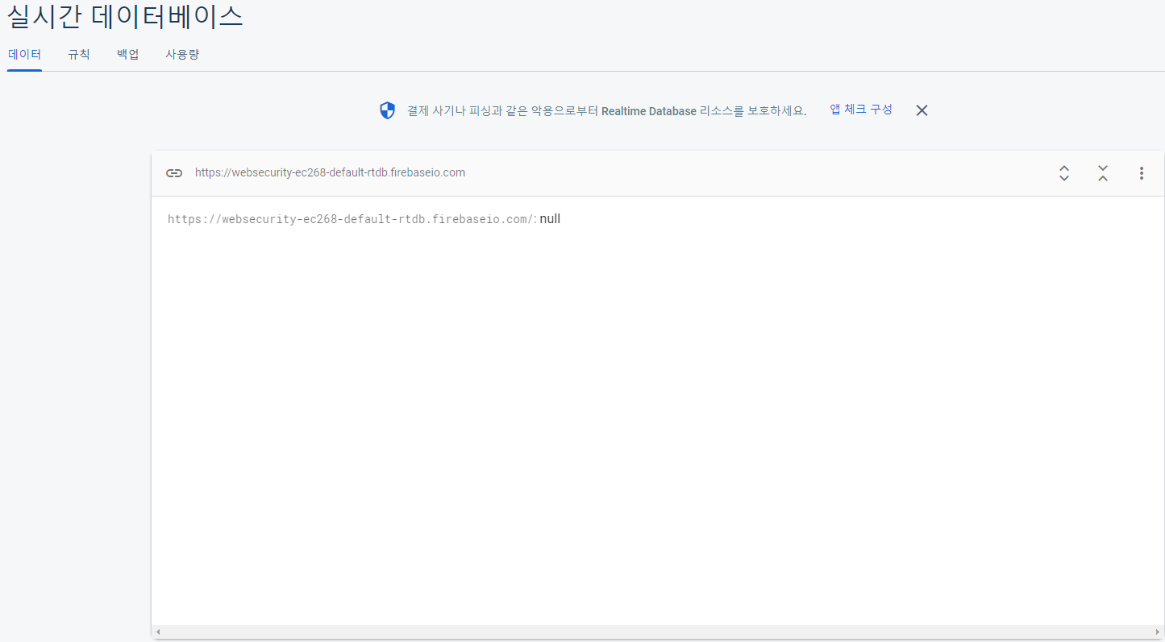
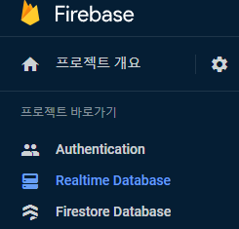




Farming Survival
RealTime DataBase
80%
2026
성과창출로 보답하는 기업,
미리컴퍼니. 이곳에는 본문 내용에 대한 세부적인 정보를 작성
할 수 있습니다.
5. DB 설계

Slide 36



Farming Survival
Firestore DataBase
2026
성과창출로 보답하는 기업,
미리컴퍼니. 이곳에는 본문 내용에 대한 세부적인 정보를 작성
할 수 있습니다.
5. DB 설계

